Slide 1
東京都市計画道路
補助線街路第８５号線
（北区上十条一丁目～三丁目）
事業概要及び測量説明会
東京都第六建設事務所

Slide 2
本日の説明内容
補助第８５号線（ 十条） 概要
道路構造
今後の事業の進め方
（現況・用地測量の実施）

Slide 3
区部における都市計画道路の事業化計画
都内 約3,200km
区部 約1,760km
第一次事業化計画
（昭和５６年～平成２年）
第二次事業化計画
（平成３年～平成１５年）
第三次事業化計画
（平成１６年～平成２７年）
第四次事業化計画
（平成２８年～平成３７年）
補助第８５号線 十条区間
優先整備路線に選定
Notes:
【スライド２】東京における都市計画道路の整備状況
○はじめに東京２３区における都市計画道路の現状についてご説明します。
○東京都では、都市の防災性の向上、生活環境の改善、利便性の向上、慢性化する交通渋滞の解消に向けて体系的な都市計画道路の整備を進めております。
○２３区における都市計画道路の大部分が、昭和２１年の戦災復興計画により都市計画決定されました。総延長は、約１，７００ｋｍあります。
○これだけの都市計画道路の整備にあたり、より効率的・効果的に進めるために、整備する路線を選定した「事業化計画」を策定し整備を進めてきました。
○現在は、「第三次事業化計画」に基づき整備を進めております。
今回の補助９０号線（梶原）は、この計画のひとつとなっています。

Slide 4
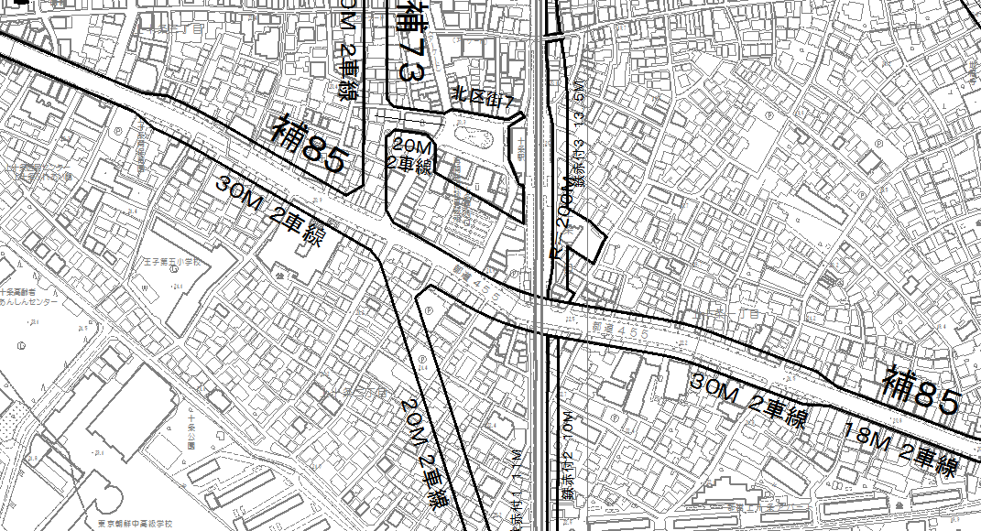
補助第８５号線 （十条） 概要
地域の防災性向上、安全で快適な歩道空間と自転車走行空間の確保、十条駅周辺の回遊性や交流機能の向上
→ 都市計画幅員３０ｍを活かして整備
N
至 環七通り
十条駅
延長 約620m 幅員30m
北区立王子第五小学校
至 王子駅
埼京線連続立体交差事業にあわせて、事業化に向けた測量・調査を実施
Notes:
【スライド３】補助第２６１号線（伊興）について
○続きまして、スクリーンの上の図面ですが、尾久橋通り～伊興小学校までの
約１ｋｍの区間の図面です。
○現在、伊興小学校の南側で工事を行っております。
○今年度は、舎人公園から東側の区間で工事を実施いたします。
○そこで、下の図面でございますが、伊興小学校～東武線までの
計画区間の図面です。
○この区間約８６０ｍについて、事業着手のための準備を進めております。
○昨年度、現況測量を実施させていただき、計画線の位置が明らかになりました。
○今回は、買わせていただく面積を確定するための
用地測量を皆様にお願いするものであります。

Slide 5
整備効果
１．地域の防災性の向上
道路空間を確保することにより、早期に延焼遮断機能を高めていきます。
災害時の物資輸送路や避難路が確保されるとともに、無電柱化に より、災害時における電柱の倒壊による道路の閉塞を防ぎます。
２．快適な歩行空間と自転車走行空間の創出
歩行者、自転車、自動車それぞれの通行空間を分離することにより、安全で快適な歩行空間と自転車の走行空間が確保されます。
電線類を地中化することにより、良好な都市景観を創出します。
３．まちづくり
十条駅周辺の東西方向の歩行者ネットワークの軸として機能し、駅周辺の回遊性や交流機能の向上に役立ちます。
「トップアスリートのまち・北区」の拠点エリアを結ぶ道路として、景観機能を向上させる歩行空間の確保が期待されます。
Notes:
【スライド３】補助第２６１号線（伊興）について
○続きまして、スクリーンの上の図面ですが、尾久橋通り～伊興小学校までの
約１ｋｍの区間の図面です。
○現在、伊興小学校の南側で工事を行っております。
○今年度は、舎人公園から東側の区間で工事を実施いたします。
○そこで、下の図面でございますが、伊興小学校～東武線までの
計画区間の図面です。
○この区間約８６０ｍについて、事業着手のための準備を進めております。
○昨年度、現況測量を実施させていただき、計画線の位置が明らかになりました。
○今回は、買わせていただく面積を確定するための
用地測量を皆様にお願いするものであります。

Slide 6
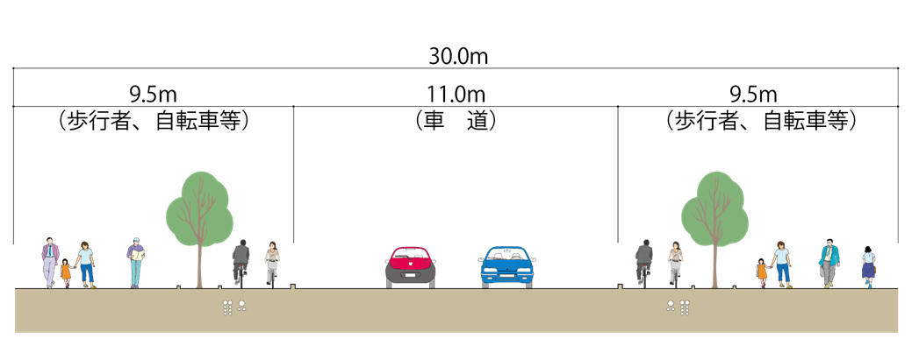
道路構造（横断イメージ）
電線共同溝
水道、下水道など
※交通管理者（警視庁）との協議により、道路構造が変更する場合があります。

Slide 7
今後の事業の進め方
事業概要及び測量説明会
都市計画道路の完成
現況測量の実施
用地測量の実施
都市計画事業の認可
用地説明会
用地の取得・補償等
工事のお知らせ
工事の実施
Notes:
【スライド１０】事業の進め方
○次にこれからの皆様のご協力を頂きながら道路を作っていくための、「事業の進め方」について説明いたします。
○本日配付いたしました資料のうち、カラー両面刷りの「道路整備計画のあらまし」 最後のページを流れ図にしたものです。
○このスクリーンの向かって左から右へと、事業の進行を表しております。
○ 本日の説明会は、事業の最初の部分となり、測量までの説明となっております。
では、本日配付いたしましたカラーのパンフレットに沿って説明をいたします。

Slide 8
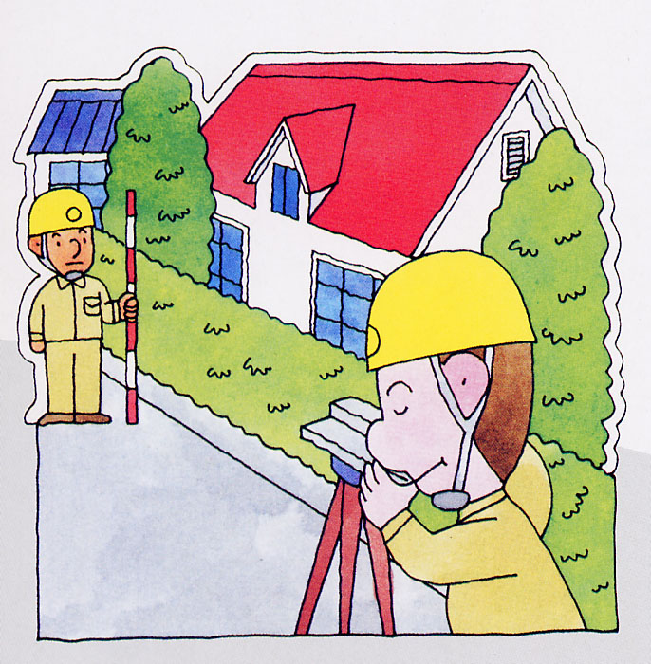
現 況 測 量 と は・・・
① 都市計画道路予定区域とその周辺にある建物、樹木、塀及び道路等の形状を調査し、現況の地形を表す現況平面図を作成します。
② できあがった図面に都市計画道路の計画線を書き入れて、位置を明らかにします。
③ 都市計画線の幅や都市計画道路の中心を現地に標示するために、杭または鋲を設置します。
※ 作業に入る前には、「測量作業のお知らせのチラシ」を郵便ポストなどにお配りし、お知らせしてから、測量作業を開始する予定です。
Notes:
➽（スクリーン １０．現況測量とは・・・）
まずはじめに、現況測量について・・・
こちらのスクリーンに映し出しているものと同じものが
お手元のダイジェスト版の２ページにもございます。
画面、右側の①でございますが、「都市計画道路予定区域とその周辺にある建物、樹木、塀及び道路等の形状を調査し、現況の地形を表す現況平面図を作成します。」
最初に記載のある「都市計画道路予定区域」というのは、今日、説明しております道路のことでございます。道路を整備するに当りまして、この道路が皆様のお暮らしなっている地域の中でどのような位置、形で作られるかを、表す図面の作成が必要でございます。
現況測量は、そのために、まず始めに行なう作業で、この道路周辺の現在の状況を詳しく調査・測量し、この計画道路を示すための基になる正確な図面を作成する作業でございます。
測量作業に際しましては、皆様のお宅の敷地に入いらせていただく場合もございます、その際には、お声を掛けさせていただきますので、どうぞよろしくお願いいたします。
次に②、「できあがった図面に道路の計画線を書き入れて、計画道路の位置を明らかにします。」とございます。
これは、出来上がった正確な現況の図面に、これから作る道路の外側の線、つまり、道路が皆様の土地や建物にどのように掛かるかが、わかる線になりますが、これを図面に正確に書き入れる、ということでございます。これによって、道路と皆様の土地、建物との位置関係が、正確にわかる図面が出来上がることになります。
次に③、「都市計画線の幅や計画道路の中心を現地に標示するために、杭または鋲を設置します。」とございます。
これは、②で説明しました、道路の計画線を書き入れた正確な図面を基に、その計画線の位置を現地で確認できるように、杭または鋲を一定の間隔で、設置する作業でございます。この作業で、設置しようとする杭または鋲が、皆様の土地にかかる場合は、事前にお話させて頂き、ご了解を頂いたうえで、設置したいと考えております。
以上が現況測量で実施する内容でございます。

Slide 9
現 況 測 量 の 範 囲
延長 約700m 幅員30m
N
至 環七通り
十条駅
約30m
北区立王子第五小学校
30m
約30m
至 王子駅
事業予定区間
凡 例
現況測量範囲
Notes:
【スライド３】補助第２６１号線（伊興）について
○続きまして、スクリーンの上の図面ですが、尾久橋通り～伊興小学校までの
約１ｋｍの区間の図面です。
○現在、伊興小学校の南側で工事を行っております。
○今年度は、舎人公園から東側の区間で工事を実施いたします。
○そこで、下の図面でございますが、伊興小学校～東武線までの
計画区間の図面です。
○この区間約８６０ｍについて、事業着手のための準備を進めております。
○昨年度、現況測量を実施させていただき、計画線の位置が明らかになりました。
○今回は、買わせていただく面積を確定するための
用地測量を皆様にお願いするものであります。

Slide 10
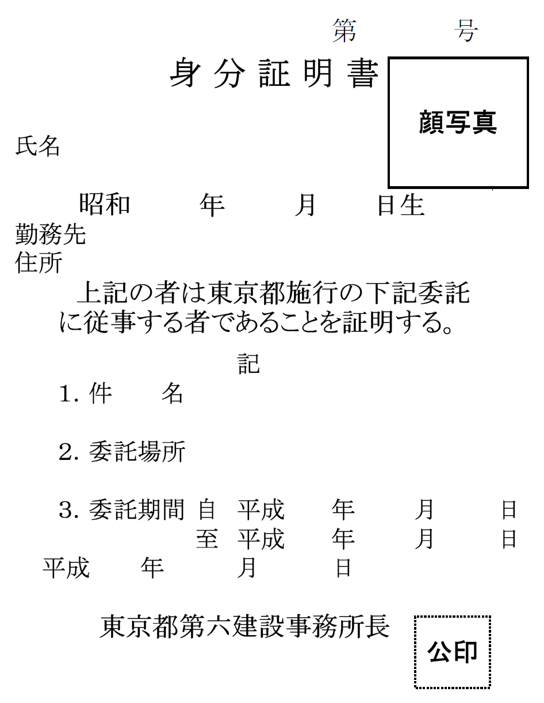
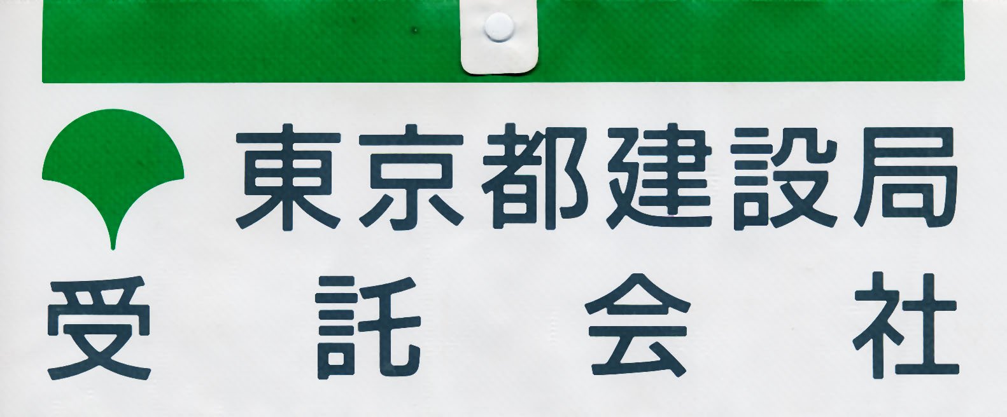
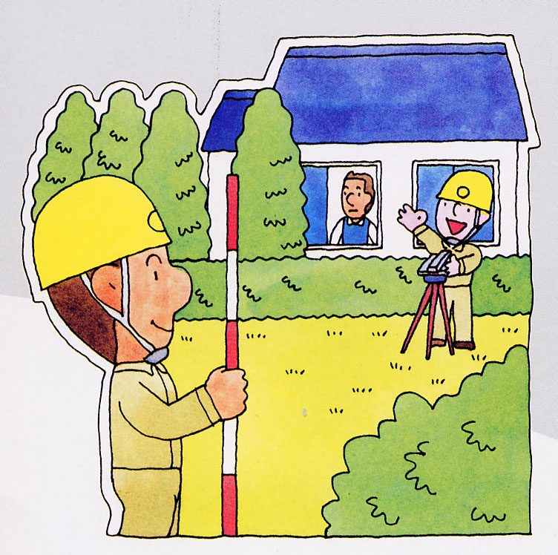
身分証明書、腕章（見本）
顔写真
公 印
Notes:
➽（スクリーン 身分証明書、腕章）
測量作業を行うときには、測量会社の作業班に、スライド左側の、顔写真付きで、東京都第六建設事務所が発行する身分証明書を携帯させます。そして、
スライド右側の「東京都建設局 受託会社」と書いた腕章を付けさせます。
◎（測量会社の紹介）
それではここで、株式会社フジヤマの職員を紹介させて頂きます。
→株式会社フジヤマの現場作業班を紹介 （作業服、作業帽、腕章）
このような作業服、（作業帽）、腕章を付けた格好で測量作業をいたします。
では、現場責任者から、一言ごあいさつをお願いします。
（自己紹介）
どうもありがとうございます。（席におもどりください。）
なお、測量作業について、何かお尋ねになりたいことが、ございましたら、
事前に皆様に、お配りした本日の説明会のお知らせのチラシや、本日受付でお渡ししている、ひまわりの写真が載っています「道路整備計画のあらまし」の裏面に、東京都第六建設事務所の問合せ先、電話番号を記入してございますので、
ご遠慮なくお問合せくださいますよう、お願いいたします。

Slide 11
今後の事業の進め方
事業概要及び測量説明会
都市計画道路の完成
現況測量の実施
用地測量の実施
都市計画事業の認可
用地説明会
用地の取得・補償等
工事のお知らせ
工事の実施
Notes:
【スライド１０】事業の進め方
○次にこれからの皆様のご協力を頂きながら道路を作っていくための、「事業の進め方」について説明いたします。
○本日配付いたしました資料のうち、カラー両面刷りの「道路整備計画のあらまし」 最後のページを流れ図にしたものです。
○このスクリーンの向かって左から右へと、事業の進行を表しております。
○ 本日の説明会は、事業の最初の部分となり、測量までの説明となっております。
では、本日配付いたしましたカラーのパンフレットに沿って説明をいたします。

Slide 12
用 地 測 量 と は・・・
① 都市計画道路に係る土地について、現地において関係権利者の立会の上、隣接する土地との境界等を調査・確認します。
② 境界確認に基づき、一筆ごとに土地の測量を行い、用地取得に必要な面積の算出及び図面を作成します。
※ 関係する土地の権利者様に、立会いをお願いするお手紙を立会日の約２週間前に送らせていただきます。
※ 立会を行うに当りましては、その土地の権利関係の資料を調査した上で、予めその土地に立ち入らせていただくこともございます
権利関係の資料とは（例）
１．登記所に登記されている地積測量図
２．登記されていないが、隣接者が立会い確認の押印をした測量図
３．現地の杭や刻み、鋲等
※ 隣接者の立会いがない資料は参考資料となります（建築確認資料等）
Notes:
➽（№１１ 用地測量とは・・・）
それでは次に用地測量について、ご説明させていただきます。
今まで説明してまいりました現況測量が終わりますと、今度は、道路用地の取得に必要な資料や図面を作成するため、用地測量を実施させていただきます。
用地測量につきましては、現況測量が終了したのちに、予定しております。
それでは、またスクリーンの画面で説明させていただきます。
こちらの画面とおなじものが、お手元にお配りいたしました、ダイジェスト版の２ページにもございます。
画面右側の①でございますが、「都市計画道路に係る土地について、
関係権利者の立会の上、隣接する土地との境界等を調査・確認します。」
とございます。ここで言う関係権利者様とは、土地所有者様や、借地権をお持ちの方です。
そして、先ほど説明させていただきました、現況測量で道路の計画線が決まりますが、この計画線の中に入る土地を、この道路のために取得させていただくことになります。
私どもが道路を造るために必要な土地を取得するためには、手続きを進める上で、その土地と隣接する土地との境界を、ハッキリさせる必要がございます。
そのために、関係する土地の権利者様に立会いをお願いし、
権利関係について現地でのご同意をいただいて、
境界の確認をさせていただく、ということでございます。
この立会いの前には、関係する土地の権利者様に、立会いをお願いするお手紙を送らせていただきます。立会いの際には、そのお手紙と印鑑のご持参をお願いしております。
また、この立会を行うに当りましては、その土地の権利関係の資料を調査した上で、予めその土地に立ち入らせていただくこともございますので、
そのときはご協力の程、よろしくお願いいたします。
②でございますが、「境界確認に基づき、一筆ごとに土地の測量を行い、
用地取得に必要な面積の算出及び図面を作成します。」とございます。一筆（いっぴつ）とは、不動産登記されている、ひとつごとの地番がついた土地のことを言います。
これは用地測量の目的になるわけですが、先ほどの境界の確認が済みました後に、確認された一筆ごとに測量し、取得させていただきたい土地の正確な面積を算出する、と共に、正確な図面を作成するということでございます。
この成果をもとに、土地を取得させていただくことになります。

Slide 13
境 界 立 会 確 認 の 例
境界点 | 確認していただく方
① | Ａ、Ｂ、公有地所有者
② | Ａ、Ｂ、Ｃ
③ | Ａ、Ｃ、Ｄ
④ | Ａ、Ｄ、Ｅ
⑤ | Ａ、Ｅ、公有地所有者
Ｄ
Ｃ
③
Ｂ
②
Ａ
④
Ｅ
都市計画線
①
⑤
現在の道路
都市計画線
凡例
境界点（立会をお願いする点）
確認する境界（筆境）
Notes:
➽（スクリーン １５．境界立会確認の例（その１））
次に、用地測量時の境界立会確認の例（その１）といたしまして、
土地権利者様の境界に関する立会いについてご説明させていただきます。
お手もとのダイジェスト版の３ページにも同じものがございます。
画面上、きみどり色は現在の道路、水色は建物を表しております。
赤い細い線が、それぞれの一筆ごとの土地の境界線を表しています。
そして、左から右横方向にある、青い２本の線が、都市計画線になります。
この都市計画線の間にはいる土地が、計画する道路の範囲となります。
そして、濃い緑色に塗られた①という土地が、ございます。その土地のおおよそ真ん中に、青い線で都市計画線が通っています。この①の土地の都市計画線内に入る下の部分を道路用地として取得させていただきたいという場合、どの位置で立会いをお願いすることになるか、という例になりますが・・・。
まず、①の土地の範囲を確認する必要があるため、①の土地と隣接する土地との境界確認が必要になります。スクリーン上では、①の土地のまわり、
イ、ロ、ハ、ニ、ホの番号を付けた赤い丸の境界点の確認が必要になります。
①の土地の権利者様と隣接する、まわりの土地、左側から②、③、④、⑤、
これらの土地の権利者様にも立会いをお願いすることになります。
この例では③と④の土地の権利者様は、都市計画線に掛かっていませんが、
①の方の土地の範囲を確認するため、境界確認のご協力をお願いすることになりますので、その際にはどうぞよろしくお願いいたします。
また、一筆の土地に異なる利用形態及び権利があるときは、利用形態や権利ごとに確認を行います。例えば、一筆のなかに複数の借地権がある場合などです。
そのほか、既存の道路等の公共用地と隣接している土地の場合は、公私境界についても確認の立会いをお願いいたします。

Slide 14
都市計画線の標示
Ｃ
Ｄ
Ｂ
Ａ
Ｅ
都市計画線
あ
い
現在の道路
都市計画線
凡例
都市計画線との境界点
確認した境界（筆境）
Notes:
➽（スクリーン １６．境界立会確認の例（その２））
次に、境界立会確認の例（その２）といたしまして、横方向に引いております
青い都市計画線と細い赤い線が交わる部分、これを交点といいまして、これが境界点となります。この境界点の表示についてご説明いたします。
お手もとのダイジェスト版の４ページにも同じものがございます。
①の土地のおおよそ真ん中に通っている青い都市計画線と、①の土地と、②の土地との境界線との交点に、ひらがな文字の「あ」が付いた青い丸の点、同じく、①の土地と⑤の土地との境界線との交点に、ひらがな文字の「い」がついた青い丸の点がございます。この青い丸の境界点は、都市計画線の内側と都市計画線の外側、つまり、将来、道路になる土地と、
皆様の土地との境界点ということになります。
この境界点を、現地に明示いたします。その際、①、②、⑤の土地の権利者様のご了解をいただいたうえで、金属鋲や、プラスチック杭等の表示物、また、既存の塀の上に位置する場合などは、刻印や、ペンキ等の表示をさせていただきたいと思いますので、ご協力のほどお願いいたします。
以上が、境界立会確認の例（その２）となります。
（最後に）
関係権利者さまに境界確認立会いのお願いをする用地測量は、現況測量が終了し、整いしだい、実施させていただく予定です。そのため、現時点では、測量会社は決まっておりません。用地測量を始めるに当たりましては、先ほどの現況測量と同じようにチラシをお配りいたします。測量作業を行うときは腕章を付けること、身分証明書を携帯することは現況測量と同じです。また、皆様の土地に立ち入る場合は事前にご了解をいただいてから、
立ち入らせていただくというのも変わりありません。
用地測量を行なう際も、これから実施いたします現況測量と同様に、
ご理解、ご協力の程、よろしくお願いいたします。
以上で、現況測量と用地測量について、説明させていただきました。どうもありがとうございました。（礼）

Slide 15
お問い合わせ先
東京都第六建設事務所
道路整備全般 工事課 道路設計担当
TEL 03(3882)1437
測 量 全 般 工事課 測量担当
TEL 03(3882)1498
午前９時から午後５時１５分まで
（土曜、日曜、祝日は除きます）
Notes:
➽（スクリーン 身分証明書、腕章）
測量作業を行うときには、測量会社の作業班に、スライド左側の、顔写真付きで、東京都第六建設事務所が発行する身分証明書を携帯させます。そして、
スライド右側の「東京都建設局 受託会社」と書いた腕章を付けさせます。
◎（測量会社の紹介）
それではここで、株式会社フジヤマの職員を紹介させて頂きます。
→株式会社フジヤマの現場作業班を紹介 （作業服、作業帽、腕章）
このような作業服、（作業帽）、腕章を付けた格好で測量作業をいたします。
では、現場責任者から、一言ごあいさつをお願いします。
（自己紹介）
どうもありがとうございます。（席におもどりください。）
なお、測量作業について、何かお尋ねになりたいことが、ございましたら、
事前に皆様に、お配りした本日の説明会のお知らせのチラシや、本日受付でお渡ししている、ひまわりの写真が載っています「道路整備計画のあらまし」の裏面に、東京都第六建設事務所の問合せ先、電話番号を記入してございますので、
ご遠慮なくお問合せくださいますよう、お願いいたします。

Slide 16
皆さまのご理解・ご協力を
お願いいたします
東京都第六建設事務所

